Slide 1
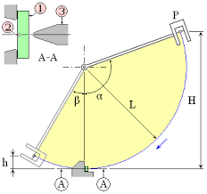
Unidad: 4 – Propiedades Mecánicas, Ensayos Mecánicos.
Comportamiento elástico y plástico. Deformación elástica y plástica. Propiedades; Rigidez, Elasticidad, Plasticidad, Tenacidad, Fragilidad y Resilencia. Fenómeno de acritud por deformación en frío y ablandamiento por calentamiento. Ensayos Mecánicos; de dureza, por método Brinell, por método Rockwell y por método Vickers y ensayo Charpy.
Ensayo Charpy

Slide 2
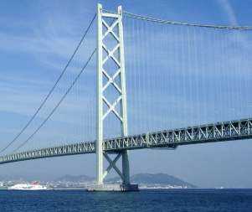
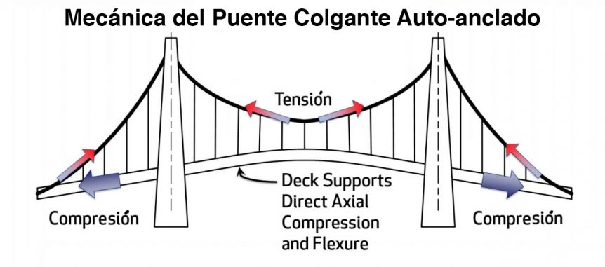
Propiedades Mecánicas
Una propiedad mecánica es una virtud que posee un metal o aleación para prestar servicio, por un tiempo razonable que justifique su costo, en un determinado lugar antes agentes externos o acciones externas, como ser fuerzas.
El tensor debe ser un material con propiedad de gran Resistencia a la tracción. Por ejemplo los aceros.

Slide 3
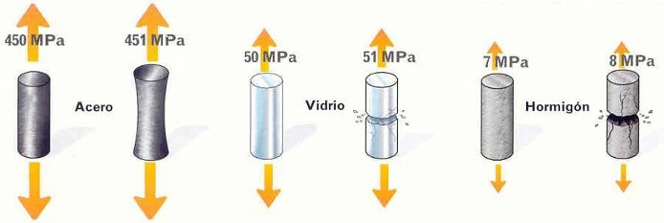
- Propiedades Mecánicas
Una propiedad es la capacidad que posee un material de soportar una carga externa, esta resistencia según como se aplique la carga tendrá distintos nombres;
a. Resistencia a la Tracción;
Esta resistencia es la oposición que ofrece un componente de un determinado material a ser “estirado” desde sus extremos opuestos.
Valores de Resistencia a la tracción en Mega-Pascal;
450MPa equivale a 4.589kg/cm2

Slide 4
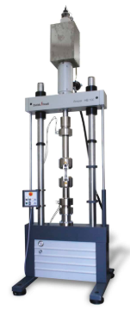
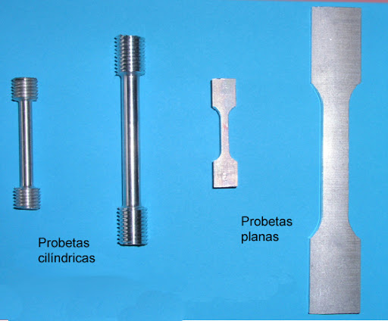
- Continuación;
La determinación de esta resistencia se lleva acabo mediante un ensayo denominado justamente “De Tracción”;
Para ensayar un material, el mismo se debe presentar en probetas de configuración geométrica (forma) normalizada.

Slide 5
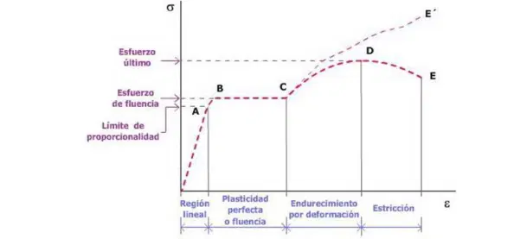
Tensión, Esfuerzo (Kg/mm2)
Este diagrama se obtiene al ensayar un metal (acero) a la tracción.
Diagrama de Carga.
(mm)
Deformación,
Estiramiento
En la Región lineal, llamada así porque la deformación en mm es proporcional al esfuerzo que soporta o al que está sometido el metal en Kg/mm2.
En la Región Plástica o de Fluencia, es la región donde el material se deforma aún manteniendo cte. el valor del esfuerzo (región B-C), llamándose este “Esfuerzo de Fluencia”, o sea, no es proporcional, y la probeta presenta deformación apreciable sin variación notable del esfuerzo.
En la Fractura, luego de una gran estricción (adelgazamiento de la sección) sobre-viene la rotura de la probeta.

Slide 6
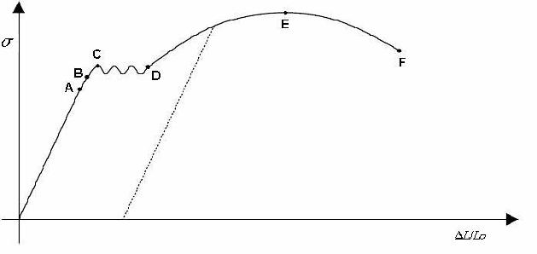
m
Limite de Proporcionalidad o de elasticidad del material.
En kg/ mm2
- Si se suspende el ensayo antes de que el valor del esfuerzo llegue al punto A, el material recupera su forma inicial. Es decir retorna a su punto de origen “O”, o sea, recobra su forma inicial.
o
n
Deformación en mm
Si el esfuerzo se suprime en “m”, luego de pasar la zona de fluencia o una vez entrado en esta, el material poseerá una deformación permanente.
En el ejemplo el valor de deformación es el intervalo m-n.

Slide 7
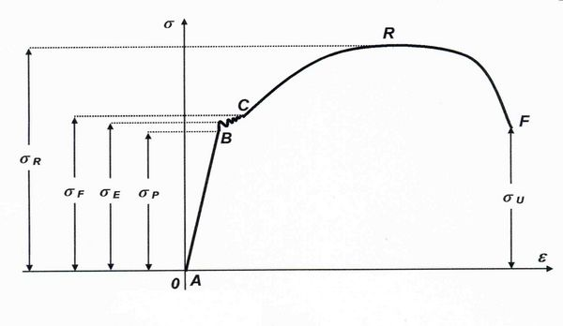
- Descripción de esfuerzos del diagrama de carga - (Continuación)
p; limite de proporcionalidad.
E; inicio de fluencia.
F; límite de fluencia
R; Esfuerzo último.
u; Tensión de rotura.

Slide 8
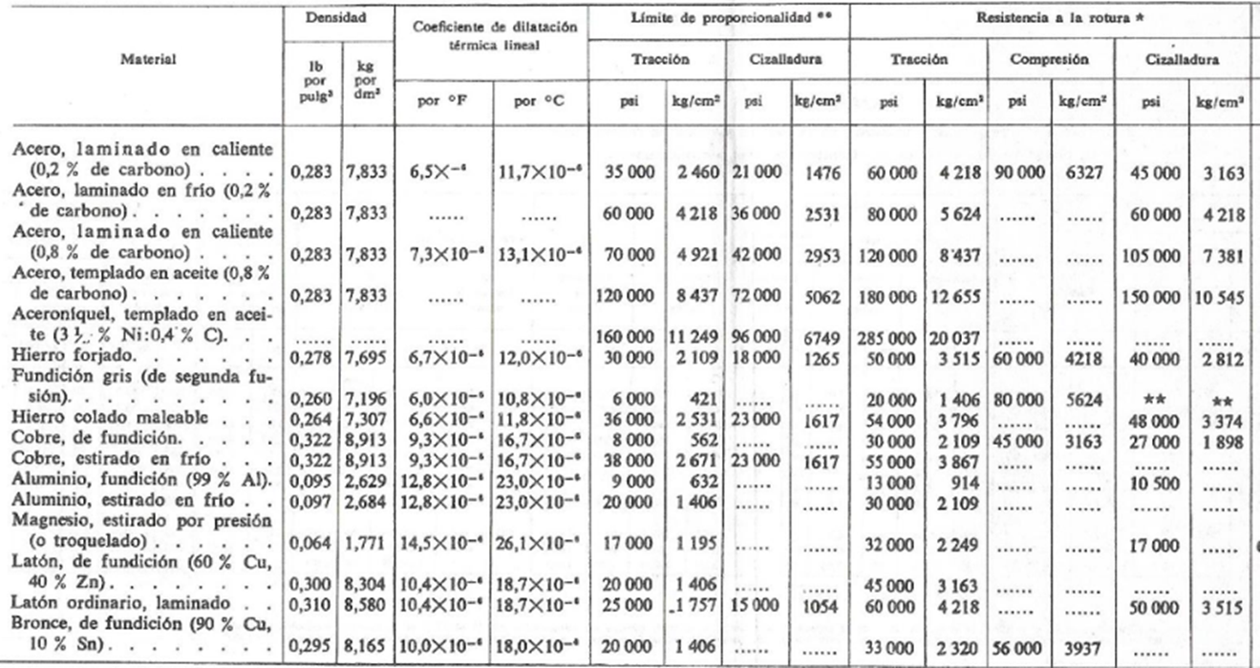
En dicha tabla se aprecia la tensión p de límite de proporcionalidad (**) y el valor u de resistencia a la rotura (*).

Slide 9
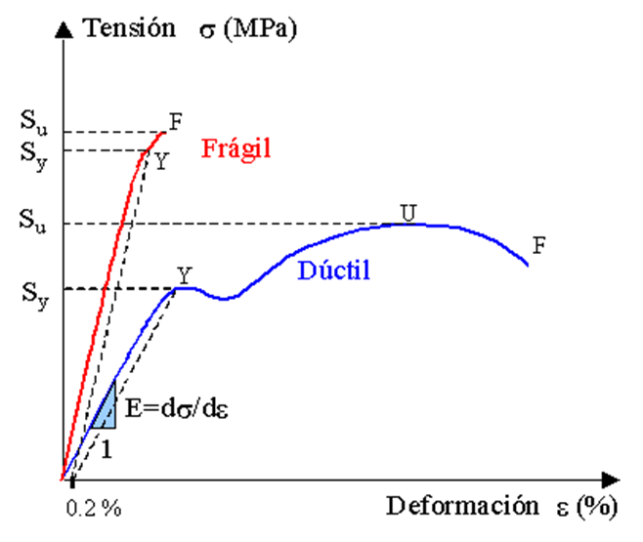
b. Fragilidad y Ductilidad
La línea roja es para las fundiciones, donde se aprecia el concepto de que no muestran una deformación (no fluencia) perceptible y que la rotura sobreviene sin aviso perceptible.
De esta observación resulta la Propiedad de Fragilidad contra la Ductilidad del acero.

Slide 10
c. Tenacidad;
Acero, muy tenaz
Fundición, poco tenaz

Slide 11
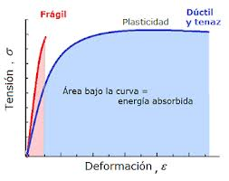
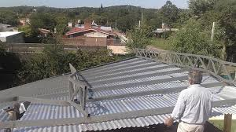
d. Plasticidad;
Capacidad de deformación (energía de deformación absorbida) que presenta un metal sin llegar a romperse.
Para esto remitámonos a la figura siguiente;
Como se observa, la plasticidad es sinónimo de tenacidad, de esta manera se aprecia que los aceros presentan mayor plasticidad que las fundiciones.
En la figura se observa cabreadas de tinglados deformados “plásticamente” por el viento pero no fracturas o roturas.

Slide 12
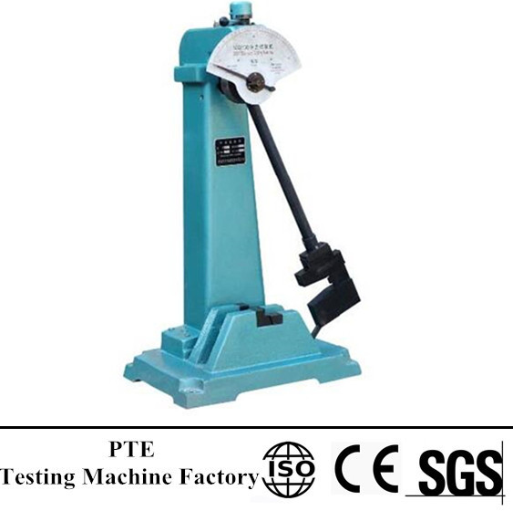
e. Resiliencia;
Es la resistencia que posee un material de soportar un impacto brusco, o llamado de otra manera su resistencia al “choque”.
El ensayo para determinar el grado de dicha resistencia se denomina Ensayo Charpy.
Máquina de Ensayo Charpy.

Slide 13
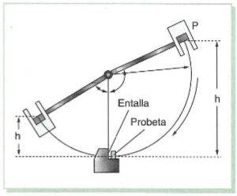
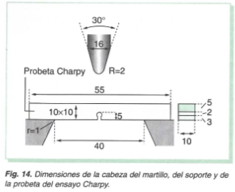
Continuación;
El ensayo Charpy consiste en soltar de un martillo de 22kg desde su reposo con una cierta altura h (energía potencial), donde esta energía se transforma en energía cinética al desarrollar velocidad e impacta la probeta del material a ensayar, midiendo luego la altura alcanzada inmediatamente después de producirse la fractura, en caso de que esta sucediera. El martillo desarrolla un trabajo (fuerza x distancia) o energía de impacto de 30kgm.
Dimensiones del martillo y de la probeta (estandarizada).

Slide 14
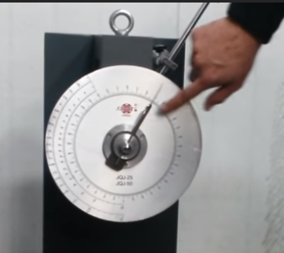
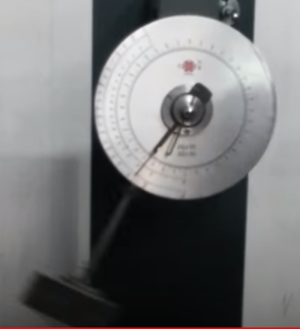
Continuación;
El valor de la altura como parámetro en la máquina de ensayo Charpy es mediante el ángulo que se tiene indicado desde la posición inicial en que es soltado el martillo y la obtención del ángulo indicado en el mismo disco, con escala graduada en ángulos, de la altura que alcanza el martillo luego de la fractura (ver vídeo adjunto).
Martillo
Ángulo indicador de la altura
desde donde se suelta el martillo
Ángulo indicador de la altura
Final alcanzada por el martillo.

Slide 15
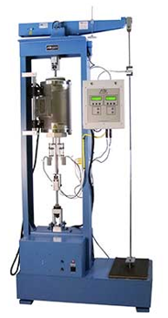
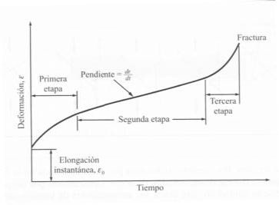
f. Fluencia;
Es la propiedad o resistencia que ofrecen algunos metales de deformarse lenta y espontáneamente bajo la acción de su propio peso o de cargas muy pequeñas. Esta deformación lenta se denomina CREEP. (Ver vídeo adjunto)
Curva de deformación (estiramiento) en función del tiempo.
Deformación en mm
Tiempo
Etapas (3); que presenta la probeta a ser ensayada en función al tiempo a una temperatura y carga dada.

Slide 16
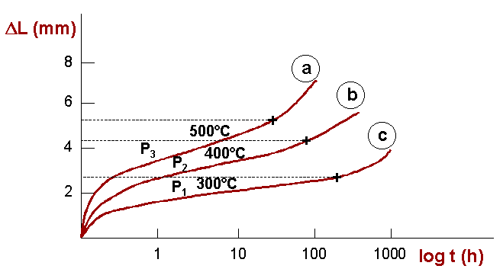
f. Fluencia;
La propiedad de fluencia cobra importancia cuando el material está en servicio a altas temperaturas, o sea, este es el segundo factor de importancia luego del esfuerzo al que esta sometido.
En esta gráfica se puede observar como la temperatura afecta a la fluencia del material.
El razonamiento es que la temperatura “ablanda” el material.
A mayor temperatura, el tiempo de servicio disminuye.
Estiramiento.
Escala de tiempo logarítmica en horas.

